Slide 1


指令集
2025.11.13

Slide 2
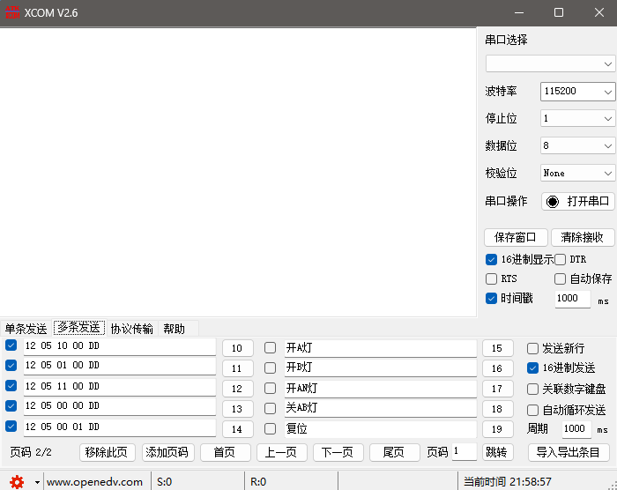


串口调试助手
XCOM V2.6.exe
波特率115200
停止位1，数据位8，校验位None
勾选16进制显示、时间戳
勾选16进制发送
College of Physics, Sichuan University

Slide 3
发送指令顺序
第1步：关闭电源
指令：12 06 00 00 DD
College of Physics, Sichuan University

Slide 4
发送指令顺序
第2步：关闭DAC配置
指令：12 08 00 00 DD
College of Physics, Sichuan University

Slide 5
发送指令顺序
第3步：关闭硬件触发
指令：12 0D 00 01 DD
College of Physics, Sichuan University

Slide 6
发送指令顺序
第3+步：关闭A触发
指令：12 2D 00 01 DD
College of Physics, Sichuan University

Slide 7
发送指令顺序
第3++步：关闭B触发
指令：12 3D 00 01 DD
College of Physics, Sichuan University

Slide 8
发送指令顺序
第4步：关闭基线采集
指令：12 1D 00 01 DD
College of Physics, Sichuan University

Slide 9
发送指令顺序
第5步：复位
指令：12 05 00 01 DD
College of Physics, Sichuan University

Slide 10
发送指令顺序
第6步：关闭温度监测
指令：12 0A 00 00 DD
College of Physics, Sichuan University

Slide 11
发送指令顺序
第7步：配置温度监测频率
指令：12 09 00 0X DD
其中X为16进制数，范围1-A，单位s，默认值1
College of Physics, Sichuan University

Slide 12
发送指令顺序
第8步：配置LED发光宽度
指令：12 02 XX XX DD
其中XX XX为16进制数，单位为×10ns，例如300ns对应的指令为：12 02 00 1E DD
College of Physics, Sichuan University

Slide 13
发送指令顺序
第9步：配置同步触发宽度
指令：12 12 XX XX DD
其中XX XX为16进制数，单位为×10ns，例如300ns对应的指令为：12 02 00 1E DD
College of Physics, Sichuan University

Slide 14
发送指令顺序
第10步：配置LED发光延迟时间
指令： 12 01 XX XX DD，12 11 YY YY DD
其中XX XX和YY YY为16进制数，单位10ns，默认1μs，上限10ms
College of Physics, Sichuan University

Slide 15
发送指令顺序
第11步：配置同步触发延迟时间
指令： 12 21 XX XX DD，12 31 YY YY DD
其中XX XX和YY YY为16进制数，单位10ns，默认1μs，上限10ms
College of Physics, Sichuan University

Slide 16
发送指令顺序
第12步：配置移位寄存器时钟频率
指令：12 03 00 0A DD
College of Physics, Sichuan University

Slide 17
发送指令顺序
第13步：配置硬件触发高电平点数
指令：12 0E 00 XX DD
其中XX为16进制数，单位×10ns，默认值10ns，软件保护，不能为0
College of Physics, Sichuan University

Slide 18
发送指令顺序
第14步：配置LED发光次数
指令：12 0B XX XX DD
其中XX16进制数，默认1000
College of Physics, Sichuan University

Slide 19
发送指令顺序
第14+步：配置同步触发次数（和LED发光次数一致）
指令：12 1B XX XX DD
其中XX16进制数，默认1000
College of Physics, Sichuan University

Slide 20
发送指令顺序
第15步：配置移位寄存器数据
指令：12 04 XX XX DD，12 14 XX XX DD
其中XX为16进制数，4个XX代表四个移位寄存器数据
College of Physics, Sichuan University

Slide 21
发送指令顺序
第16步：开启移位寄存器配置
指令：12 05 00 10 DD
College of Physics, Sichuan University

Slide 22
发送指令顺序
第17步：开启温度监测
指令：12 0A 00 01 DD
College of Physics, Sichuan University

Slide 23
发送指令顺序
第18步：配置DAC数据（根据用户定义的循环区间决定）
指令：12 07 YX XX DD
其中Y对应DAC，取1-A，共10个DAC，XXX对应DAC输出电压，默认为0
College of Physics, Sichuan University

Slide 24
发送指令顺序
第19步：写入DAC数据
指令：12 08 00 01 DD
College of Physics, Sichuan University

Slide 25
发送指令顺序
第20步：开启电源
指令：12 06 11 00 DD
College of Physics, Sichuan University

Slide 26
发送指令顺序
第21步：开启硬件触发（亮A、亮B、亮AB模式）
指令：12 0C 00 01 DD
或
第21步：开启A触发（只亮A模式）
指令：12 2C 00 01 DD
或
第21步：开启B触发（只亮B模式）
指令：12 3C 00 01 DD
College of Physics, Sichuan University

Slide 27
发送指令顺序
第22步：接收温度数据（亮A、亮B、亮AB模式）
数据格式：
12 F1 XX XX DD：设备地址1001000反馈的温度数据
12 F2 XX XX DD：设备地址1001001反馈的温度数据
12 F3 XX XX DD：设备地址1001010反馈的温度数据
12 F4 XX XX DD：设备地址1001011反馈的温度数据
其中XX XX表示16bit温度数据，格式为int16。换算为温度需要转换为十进制后×0.0078125℃
College of Physics, Sichuan University

Slide 28
发送指令顺序
第23步：接收测量完成指令（亮A、亮B、亮AB模式）
指令：12 F5 00 00 DD
或
第23步：接收测量完成指令（只亮A模式）
指令： 12 F7 00 00 DD
或
第23步：接收测量完成指令（只亮B模式）
指令： 12 F8 00 00 DD
College of Physics, Sichuan University

Slide 29
发送指令顺序
第24步：关闭电源
指令：12 06 00 00 DD
College of Physics, Sichuan University

Slide 30
发送指令顺序
第25步：关闭DAC配置
指令：12 08 00 00 DD
College of Physics, Sichuan University

Slide 31
发送指令顺序
第26步：关闭硬件触发（亮A、亮B、亮AB模式）
指令：12 0D 00 01 DD
College of Physics, Sichuan University

Slide 32
发送指令顺序
第26+步：关闭A触发（只亮A模式）
指令：12 2D 00 01 DD
College of Physics, Sichuan University

Slide 33
发送指令顺序
第26++步：关闭B触发（只亮B模式）
指令：12 3D 00 01 DD
College of Physics, Sichuan University

Slide 34
发送指令顺序
第28步：开启采集基线（若选手动基线，则无此步骤）
指令：12 1C 00 01 DD
College of Physics, Sichuan University

Slide 35
发送指令顺序
第29步：等待指令反馈（若选手动基线，则无此步骤）
指令：12 F6 00 00 DD
College of Physics, Sichuan University

Slide 36
发送指令顺序
第30步：重复步骤18-29
College of Physics, Sichuan University

Slide 37
按键
复位
依次发送：关闭电源12 06 00 00 DD、关闭DAC配置12 08 00 00 DD、关闭硬件触发12 0D 00 01 DD、关闭A触发12 2D 00 01 DD、关闭B触发12 3D 00 01 DD、关闭基线采集12 1D 00 01 DD、复位12 05 00 01 DD、关闭温度监测12 0A 00 00 DD
开启或断开串口连接：同上
软件异常关闭：同上
停止测量（亮A、亮B、亮AB模式）
依次发送：关闭硬件触发12 0D 00 01 DD（一定无反馈）、关闭硬件触发12 0D 00 01 DD、关闭A触发12 2D 00 01 DD 、关闭B触发12 3D 00 01 DD 、关闭电源12 06 00 00 DD、关闭DAC配置12 08 00 00 DD、关闭基线采集12 1D 00 01 DD、复位12 05 00 01 DD、关闭温度监测12 0A 00 00 DD
注意：界面点击停止测量后，一定在开启硬件触发指令后，依次发送上述指令
College of Physics, Sichuan University

Slide 38
按键
停止测量（只亮A模式）
依次发送：关闭A触发12 2D 00 01 DD 、关闭B触发12 3D 00 01 DD 、关闭硬件触发12 0D 00 01 DD、关闭电源12 06 00 00 DD、关闭DAC配置12 08 00 00 DD、关闭基线采集12 1D 00 01 DD、复位12 05 00 01 DD、关闭温度监测12 0A 00 00 DD
注意：界面点击停止测量后，一定在开启A触发指令后，依次发送上述指令
停止测量（只亮B模式）
依次发送：关闭B触发12 3D 00 01 DD 、关闭A触发12 2D 00 01 DD 、关闭硬件触发12 0D 00 01 DD、关闭电源12 06 00 00 DD、关闭DAC配置12 08 00 00 DD、关闭基线采集12 1D 00 01 DD、复位12 05 00 01 DD、关闭温度监测12 0A 00 00 DD
注意：界面点击停止测量后，一定在开启B触发指令后，依次发送上述指令
College of Physics, Sichuan University

Slide 39
按键
采集基线
发送：12 1C 00 01 DD
反馈：12 F6 00 00 DD
College of Physics, Sichuan University

Slide 40
可选参数
点亮位置信息
发光延时、宽度、次数
同步触发延时、宽度
手动采集基线或循环采集
循环区间
运行模式选择
通道1
通道2
通道3
通道4
通道5
A组
×4
×4
×4
×4
×4
×4
×4
×4
×4
×4
B组
×4
×4
×4
×4
×4
×4
×4
×4
×4
×4
College of Physics, Sichuan University

